Slide 1
Aventuras do Leo em Irvine
Leonardo Murta
murta@cos.ufrj.br

Slide 2
Motivação
Necessidade de representação do software em alto nível de abstração (controle da complexidade)
  Arquiteturas
Detalhamento da arquitetura para a obtenção do software executável
  Análise, projeto, código-fonte, executável
Mapeamento (rastro) entre os elementos arquiteturais (componentes, interfaces e conectores) e os demais artefatos de software
Uso dos elementos arquiteturais como índices na execução de comandos de GCS sobre os demais artefatos de software

Slide 3
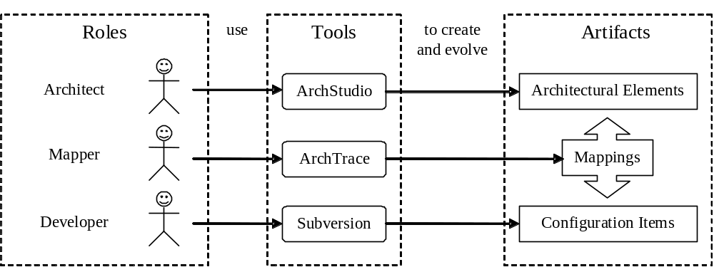
Problema
Conhecimento e responsabilidade diferentes sobre a manutenção da arquitetura versus manutenção dos demais artefatos

Slide 4
Problema
Relacionamento de N-M entre elementos arquiteturais e demais artefatos
  Um componente é descrito por diversos documentos, modelos e códigos
  Um documento de requisitos ou um código-fonte pode atender a mais de um componente
Descompasso entre a arquitetura e os demais artefatos no decorrer da evolução do software

Slide 5
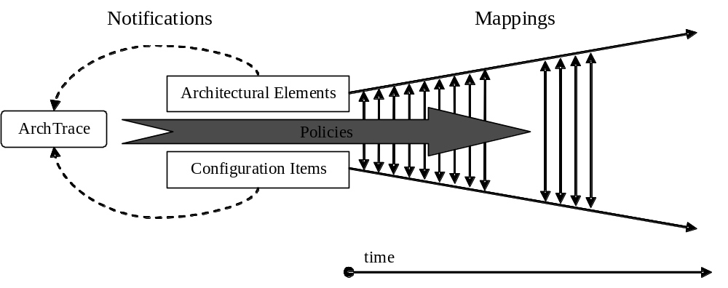
Solução proposta
Criação de uma infra-estrutura que permita a definição, evolução e utilização dos rastros entre elementos arquiteturais e itens de configuração

Slide 6
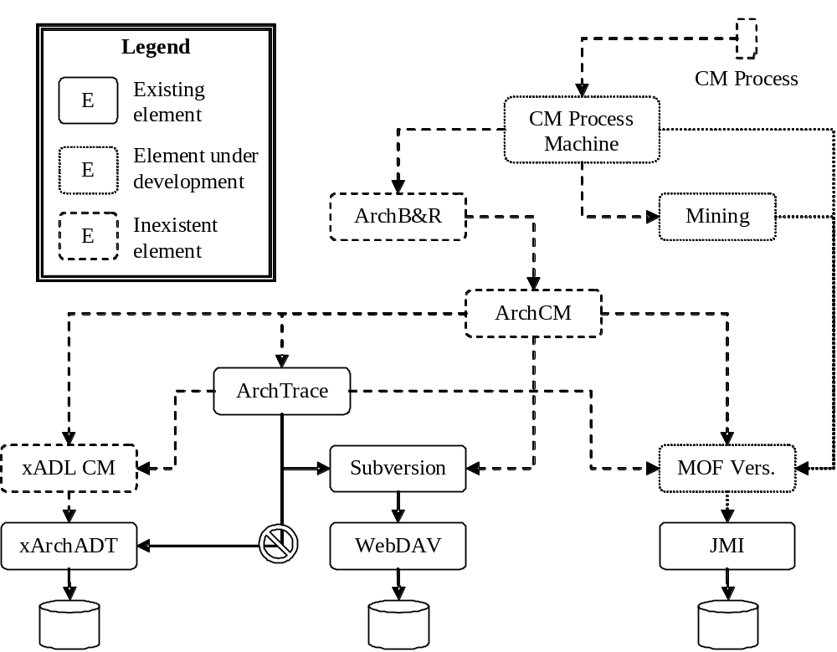
Visão geral

Slide 7
1ª fase
Infra-estrutura genérica para conexão com arquiteturas
  Uso de xADL e xArchADT
  Possível uso futuro: UML 2.0
Infra-estrutura genérica para conexão com repositórios
  Uso de Subversion e JNI
  Possível uso futuro: Odyssey-VCS

Slide 8
1ª fase
Criação de esquema XML que estende xADL para permitir registro dos rastros
  Uso de XML Schema e ApiGen
Criação de novos componentes swing para permitir visualização e criação gráfica dos rastros
  Lista com check boxes
  Árvore com check boxes

Slide 9
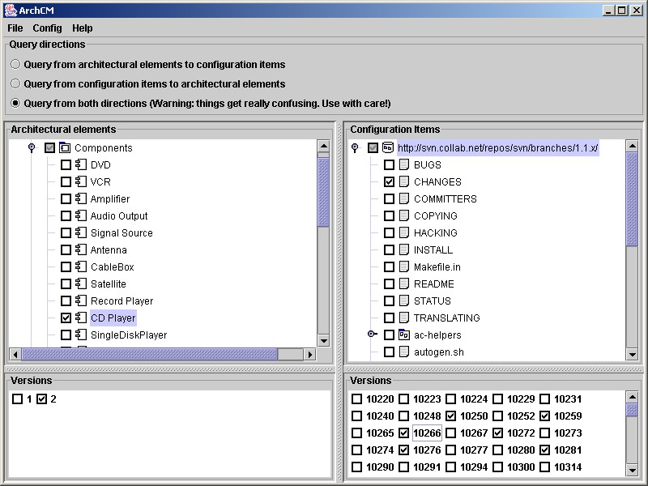
1ª fase

Slide 10
2ª fase
Problema com o protótipo da 1ª fase:
  De forma análoga à visão CVS do Eclipse, o protótipo apresenta somente a última configuração (HEAD) existente no repositório
  Contudo, pode ser necessário visualizar ou manter rastros existentes em configurações anteriores
  Além disso, a leitura do repositório era incremental, o que tornava as atividades muito lentas
Solução:
  Estudo aprofundado do Subversion para representação via configurações e carga total

Slide 11
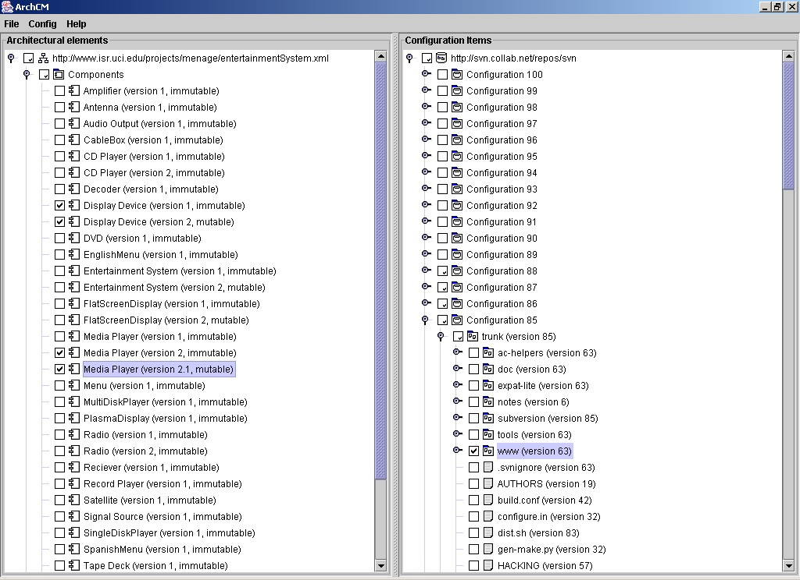
2ª fase

Slide 12
3ª fase
Criação de uma infra-estrutura para construção de políticas de criação e evolução dos rastros
  As políticas devem implementar as interfaces adequadas e serem declaradas em policies.xml
  Não é necessário recompilar o sistema para adicionar novas políticas
  Possibilidade de desativação de políticas dentro do sistema
  Log automático da execução das políticas, informando o momento e as atividades efetuadas
  Notificação de modificação tanto dos elementos arquiteturais quanto dos itens de configuração
Implementação de 9 políticas, chamadas de built-in.

Slide 13
3ª fase
PRE-RASTRO
Política 1: Sugestão de rastro para uma versão mais recente do item de configuração
  Útil em situações onde refactorings (renomeação ou mudança de diretórios) foram executados
Política 2: Proibição de modificação dos rastros existentes em elementos arquiteturais imutáveis
Política 3: Proibição da criação de rastros para diferentes versões de um item de configuração dentro da mesma arquitetura

Slide 14
3ª fase
Política 4: Proibição da criação de rastros quando já existe um rastro para um super item de configuração
POS-RASTRO
Política 5: Remoção automática de rastros para versões anteriores do item de configuração
Política 6: Remoção automática de rastros para sub itens de configuração quando for criado um rastro para o super

Slide 15
3ª fase
Política 7: Sugestão de outros rastros relacionados
  Uso de data-mining
EVOLUÇÃO DE ELEMENTOS ARQUITETURAIS
Política 8: Cópia de todos os rastros existentes na versão anterior
EVOLUÇÃO DE ITENS DE CONFIGURAÇÃO
Política 9: Atualização automática dos rastros para as novas versões dos itens de configuração modificados

Slide 16
4ª fase
Execução dos comandos de GCS no nível arquitetural
  Utilização dos rastros existentes
  Análise de inconsistências
  Diminuição da complexidade para efetuar modificações
Comandos implementados
  Check-out e check-in
Protótipo ainda em fase inicial de teste

Slide 17
Outros aspectos interessantes
Conversa com um projetista de hardware
  HDL → OO
Palestra da Google
  Ambiente de trabalho
  Centros de pesquisa em outros paises
Kit “venha para UCI” enviado para universidades brasileiras
  Top 10 (com DSc)
  +2 nas regiões centro-oeste e norte

Slide 18
Aventuras do Leo em Irvine
Leonardo Murta
murta@cos.ufrj.br

